Slide 1
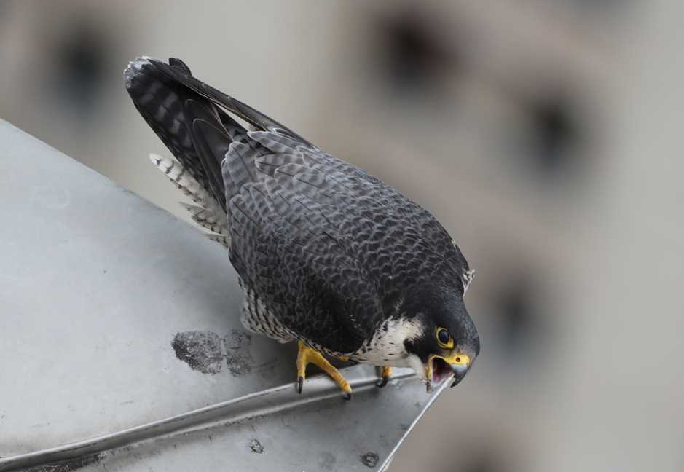
Основные аспекты сохранения и восстановления популяций сапсана России
А.Г. Сорокин, А.П. Шилина,
В.В. Морозов, Л.С. Зиневич,
А.И. Бородин, В.А. Новиков

Slide 2
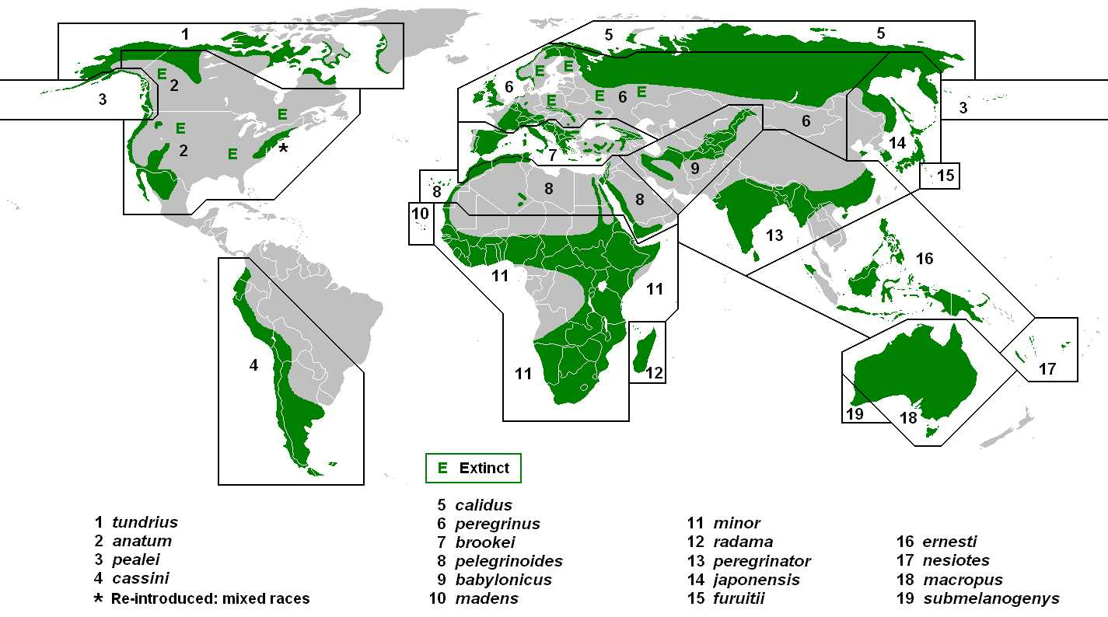
https://openbooks.library.umass.edu/thefalconproject/chapter/peregrine-falcon-subspecies/

Slide 3
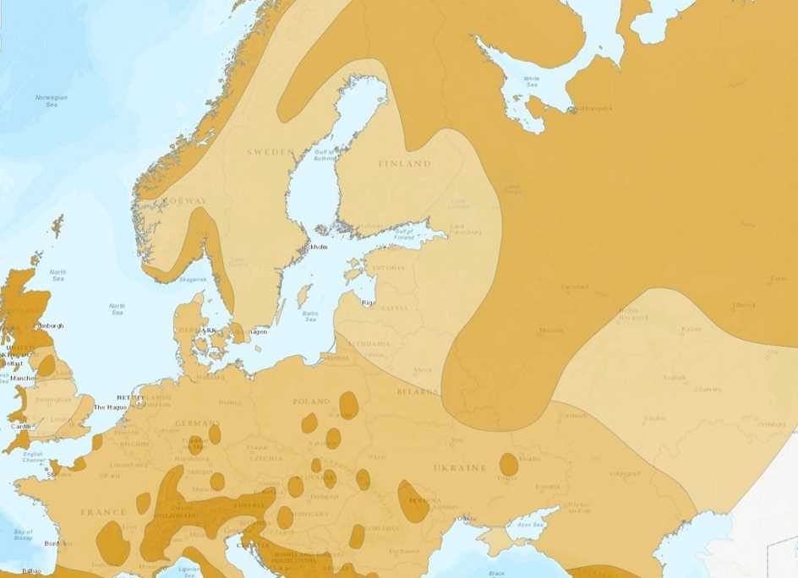
Ареала сапсана в Европе, в том числе на территории Европейской части России, по данным МСОП
BirdLife International. 2021. Falco peregrinus. The IUCN Red List of Threatened Species 2021: e.T45354964A206217909. https://dx.doi.org/10.2305/IUCN.UK.2021-3.RLTS.T45354964A206217909.en.

Slide 4
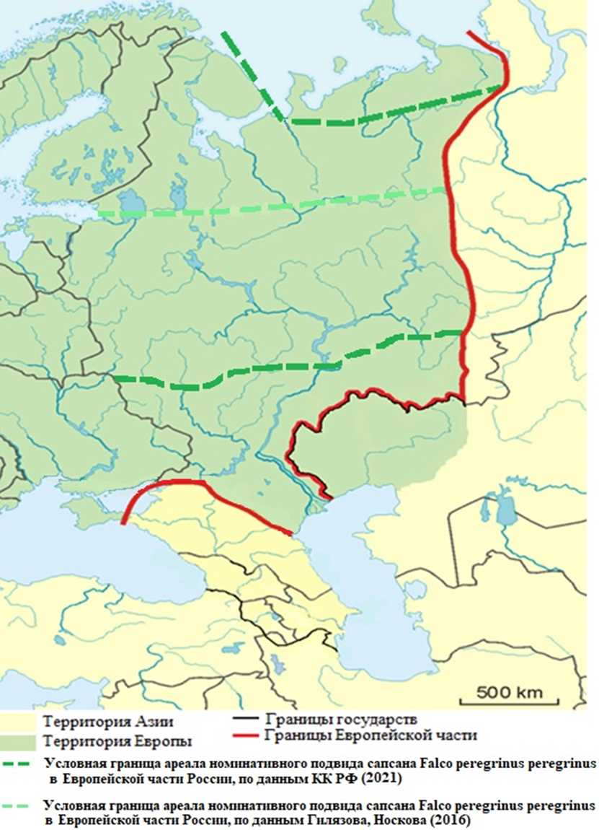
№ | Название субъекта РФ
Северо-западный федеральный округ
1 | Республика Карелия | Республика Карелия
2 | Санкт-Петербург | Санкт-Петербург
3 | Ленинградская область | Ленинградская область
4 | Вологодская область | Вологодская область
5 | Республика Коми | Республика Коми
6 | Псковская область | Псковская область
7 | Новгородская область | Новгородская область
Центральный федеральный округ
8 | Белгородская область | Белгородская область
9 | Брянская область | Брянская область
10 | Владимирская область | Владимирская область
11 | Воронежская область | Воронежская область
12 | Ивановская область | Ивановская область
13 | Калужская область | Калужская область
14 | Костромская область | Костромская область
15 | Курская область | Курская область
16 | Липецкая область | Липецкая область
17 | Москва | Москва
18 | Московская область | Московская область
19 | Орловская область | Орловская область
20 | Рязанская область | Рязанская область
21 | Смоленская область | Смоленская область
22 | Тамбовская область | Тамбовская область
23 | Тверская область | Тверская область
24 | Тульская область | Тульская область
25 | Ярославская область | Ярославская область
Приволжский федеральный округ
26 | Кировская область | Кировская область
27 | Республика Марий Эл | Республика Марий Эл
28 | Республика Мордовия | Республика Мордовия
29 | Нижегородская область | Нижегородская область
30 | Пензенская область | Пензенская область
31 | Самарская область | Самарская область
32 | Республика Татарстан | Республика Татарстан
33 | Удмуртская Республика | Удмуртская Республика
34 | Ульяновская область | Ульяновская область
35 | Чувашская Республика | Чувашская Республика

Slide 5
Примерно 207 информационных источников.
В том числе красные книги 35 субъектов Российской Федерации,
три базы данных:
База данных "Онлайн дневники наблюдений птиц"- http://ru-birds.ru/karta-nablyudenij.html
База данных «Птицы европейской территории России» - https://erbirds.ru/index.php?l=ru4
База данных «eBird» - https://ebird.org/map/perfal?neg=true&env.minX=&env.minY=&env.maxX=&env.maxY=&zh=false&gp=false&ev=Z&excludeExX=false&excludeExAll=false&mr=1-12&bmo=1&emo=12&yr=all&byr=1900&eyr=20234,
и материалов собственных исследований.

Slide 6
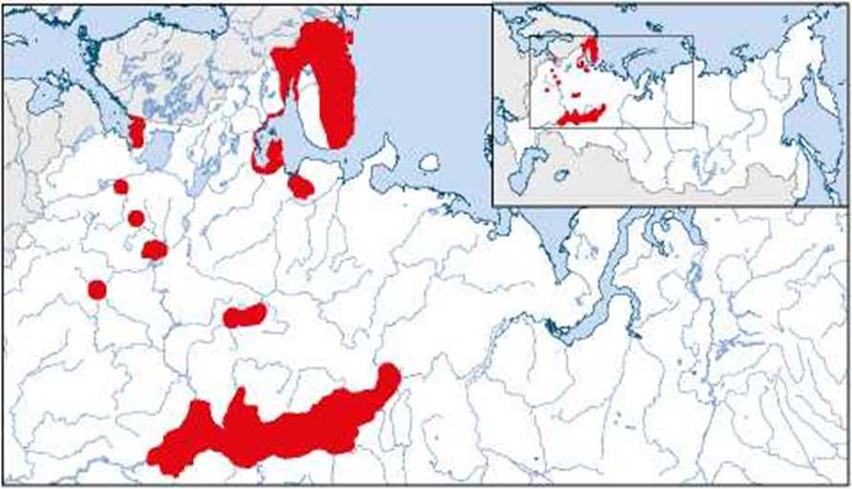
Ареал номинативного подвида сапсана в Европейской части России, по материалам КК РФ
Красная книга Российской Федерации, том «Животные». 2-ое издание. – М.: ФГБУ «ВНИИ Экология», 2021

Slide 7
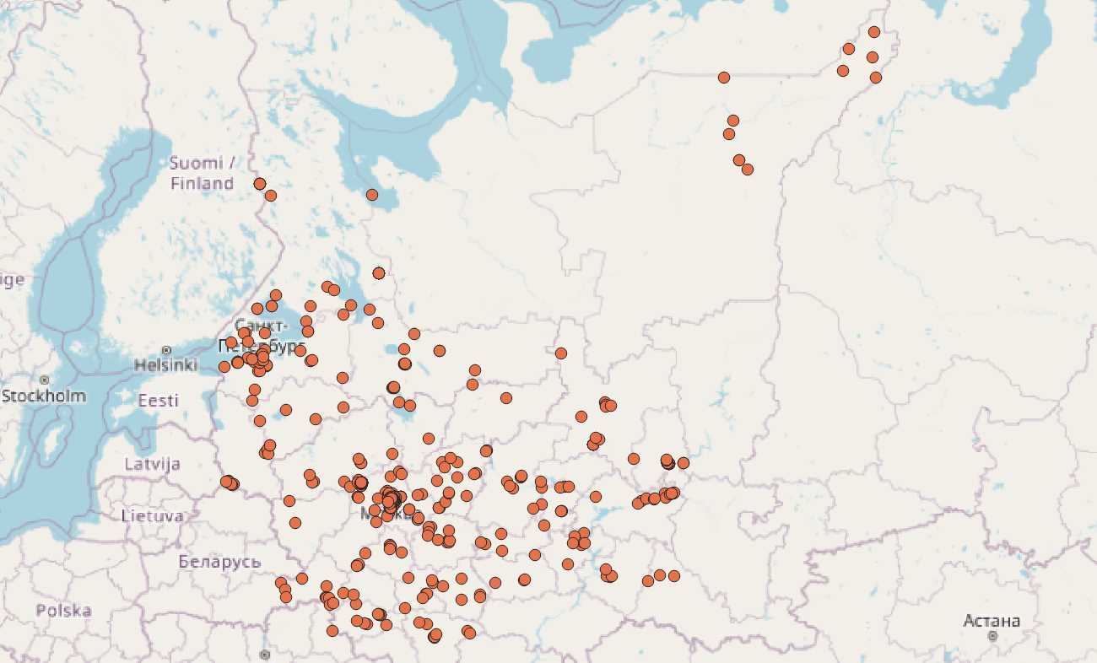
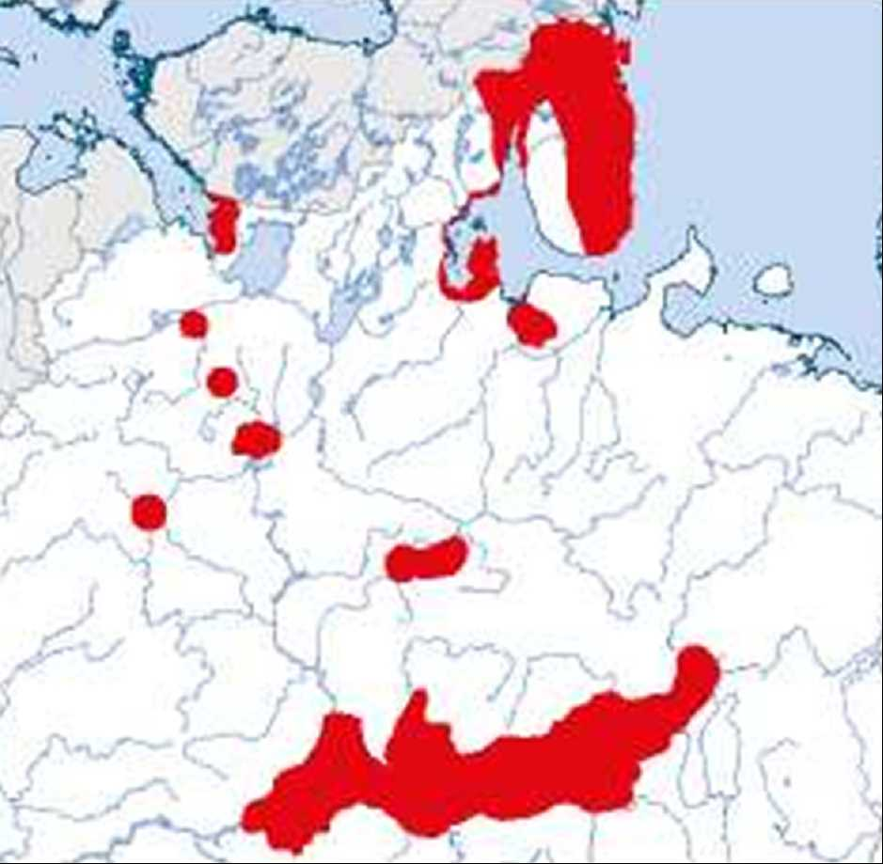

Slide 8
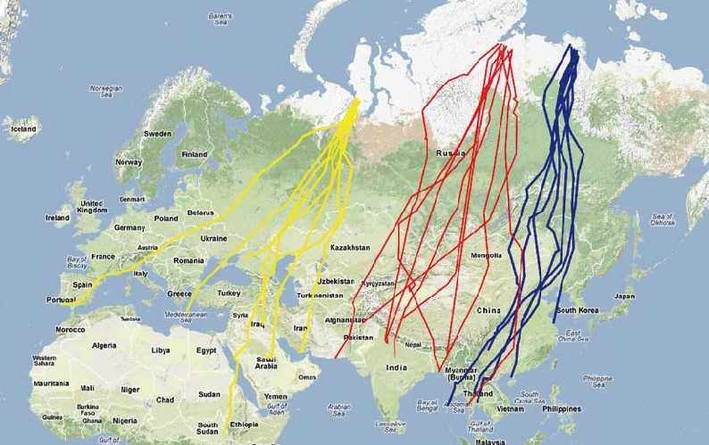
A.Dixon, A.Sokolov and V. Sokolov. 2012. The subspecies and migration of breeding Peregrines in northern Eurasia. – Falco. The Newsletter of the Middle East Falcon Research Group
Issue No. 39 Spring 2012: 4-9

Slide 9
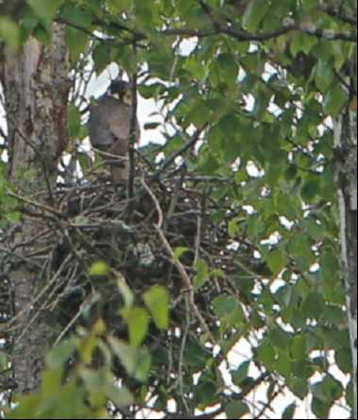
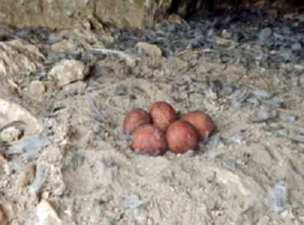
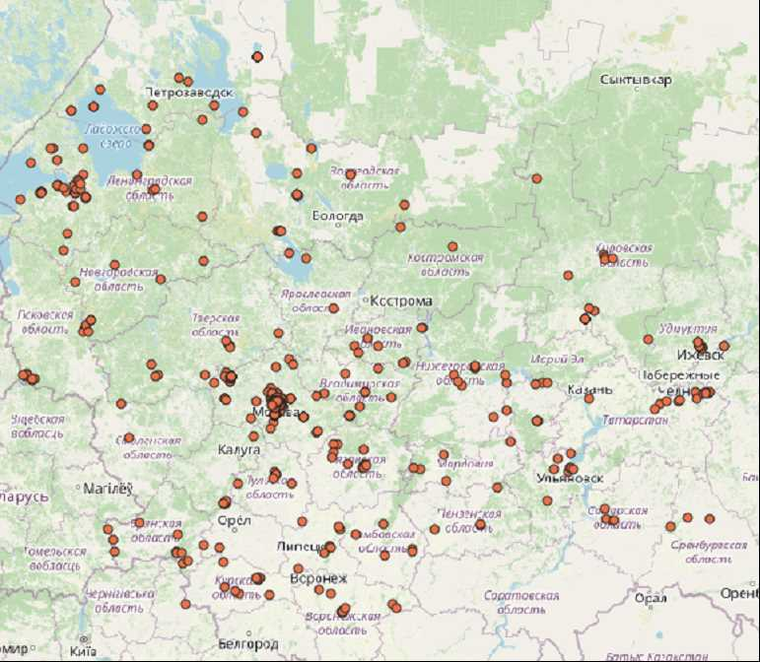
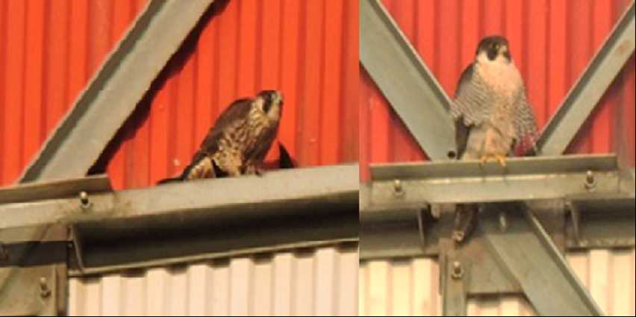
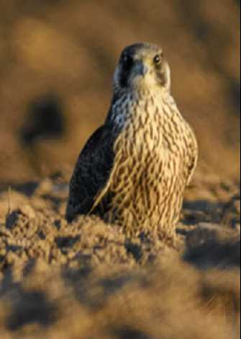
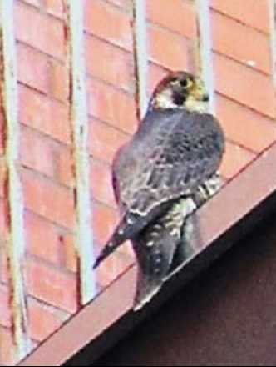
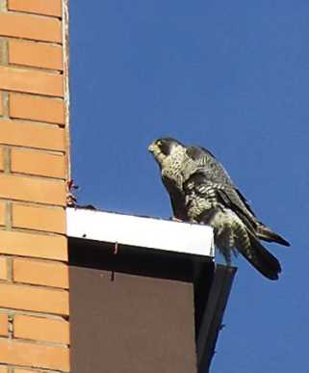
Сотников В.Н., Пономарёв В.В., Рябов В.М.2016. Сапсан Falco peregrinus – гнездящийся вид Кировской области- Русский орнитологический журнал 2016, Том 25, Экспресс-выпуск 1347: 3770-3773
Яблоков М.С.2015. Сапсан Falco peregrinus в Полистовском заповеднике – русск.орнитол.журн.2015, Том 24, экспресс-выпуск 1201: 3683-3686
Взрослый и молодой сапсаны в Ижевске
.Фото Бориса Георги 03 сентября 2020.
База данных eBird
Е.В. Смирнова.2023. – О зимовке сапсана (Falco peregrinus) в центре г. Тула. - Вестник Тульского государственного университета. Международная научная конференция «Изучение и сохранение биоразнообразия», посвященная 130-летию со Дня рождения ученого-лесовода И.П. Пряхина и 135-летию Крапивенской лесной школы. 20 –23 сентября 2023 г. Тула: Изд-во ТулГУ, 2023:266-270
Молодой сапсан, сфотографированный 22 августа 2018 года на территории Лотошинского рыбхоза.
Фото А.Голубевой. [https://erbirds.ru/v2photo.php?l=ru&s=001901342&n=1&t=112&si=rus]

Slide 10
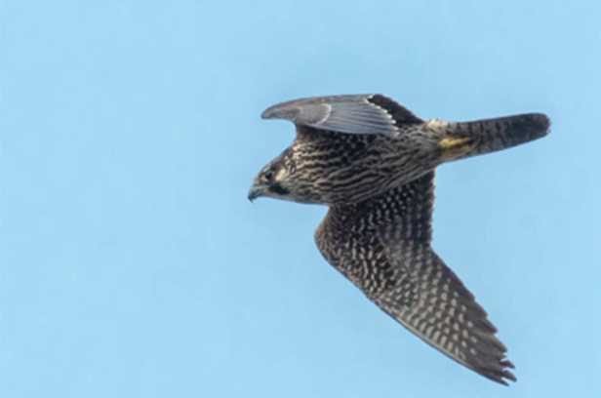
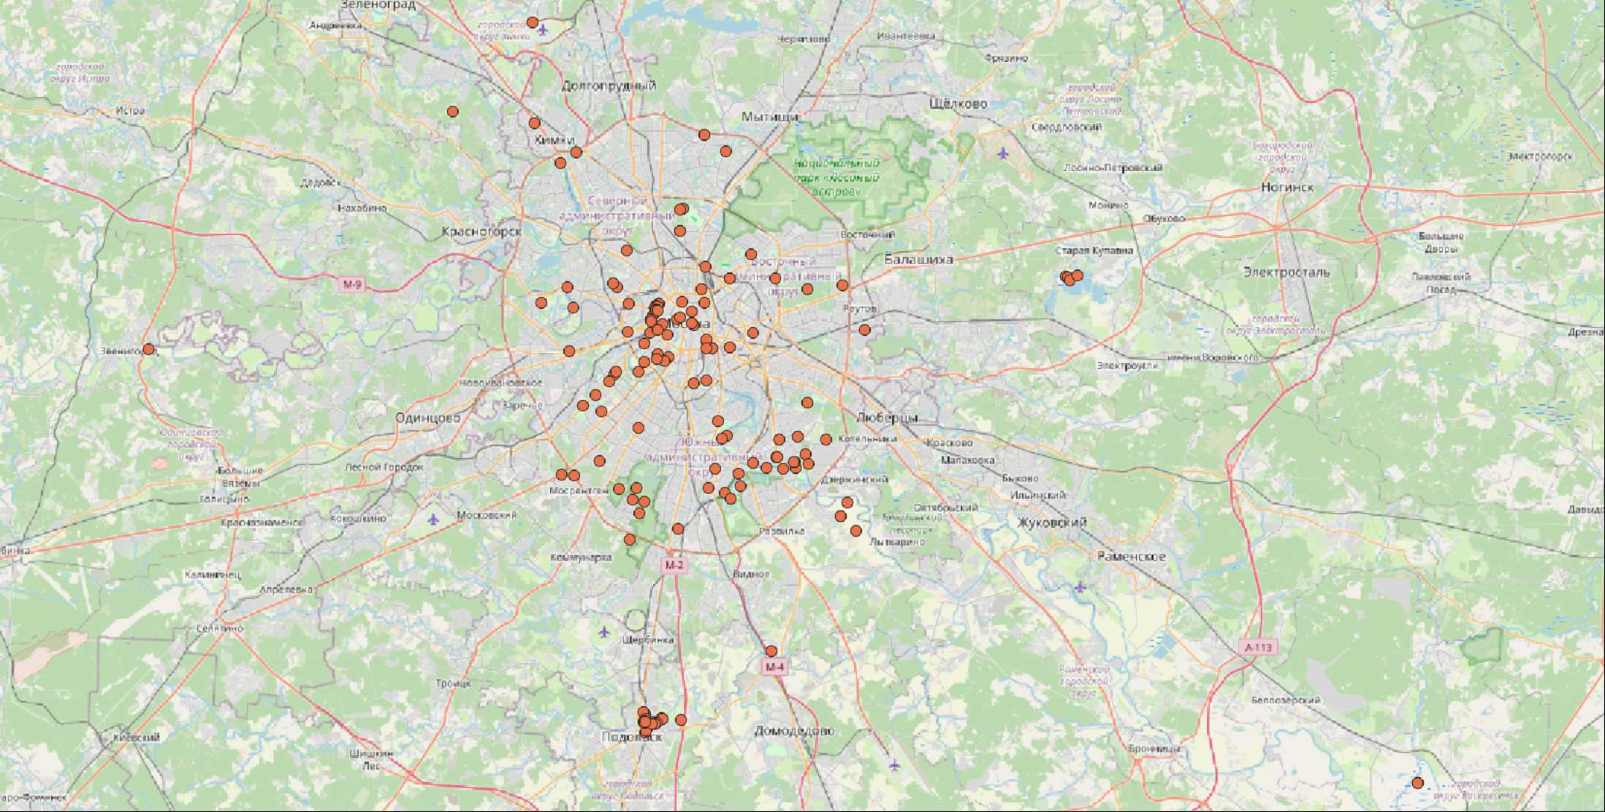
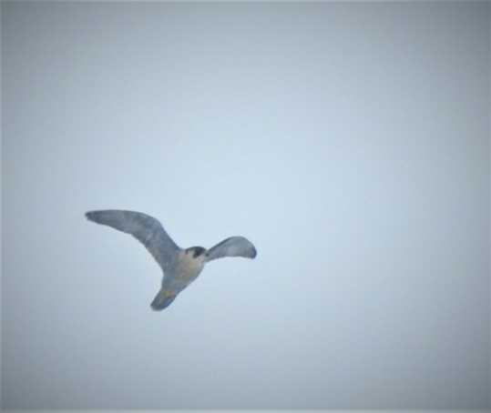
Молодой сапсан в городском округе Химки 10 февраля 2023 года. Фото А.Голубевой
https://erbirds.ru/v2photo.php?l=ru&s=001903558&n=1&t=112&p=0&sortby=1&sor=desc&saut=all&si=rus
Взрослый сапсан в г. Подольске 04 февраля 2022 года.
Фото Д.В. Давыдова База данных eBird

Slide 11
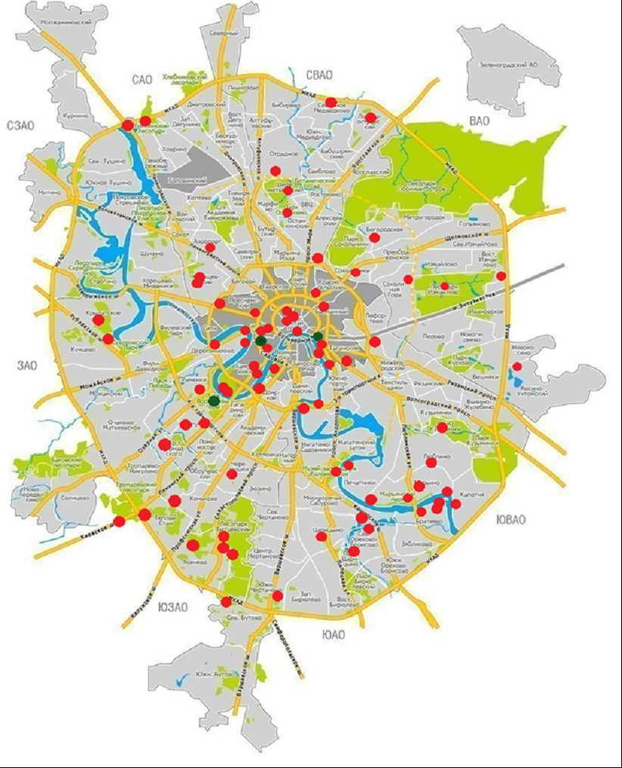
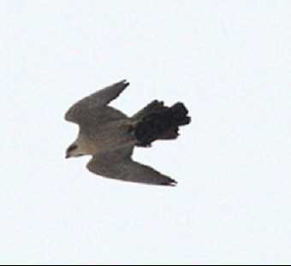
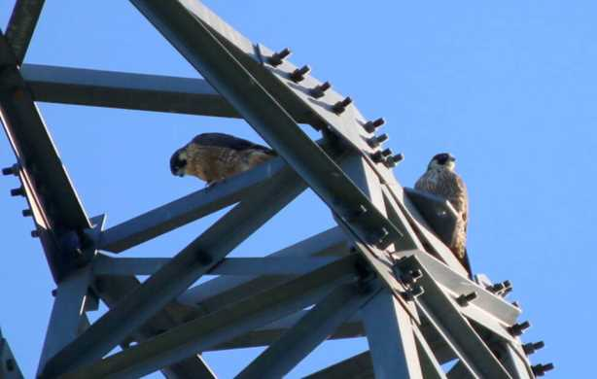
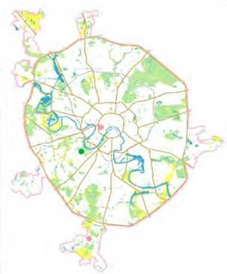
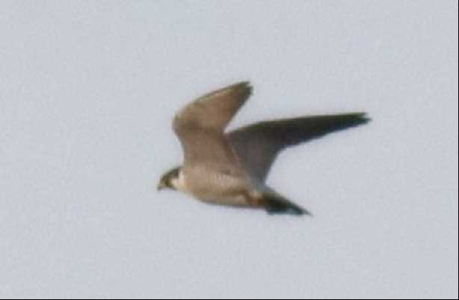
Сапсан с добычей в парке Царицыно
29 января 2023 года. Фото В. Шариковой. База данных eBird
Молодые сапсаны в Битцевском парке
05 августа 2017 года. Фото С. Симонова
База данных eBird
Сапсан в парке Кузьминки 11 ноября 2023 года.
Фото С. Черепушкина
База данных eBird

Slide 12
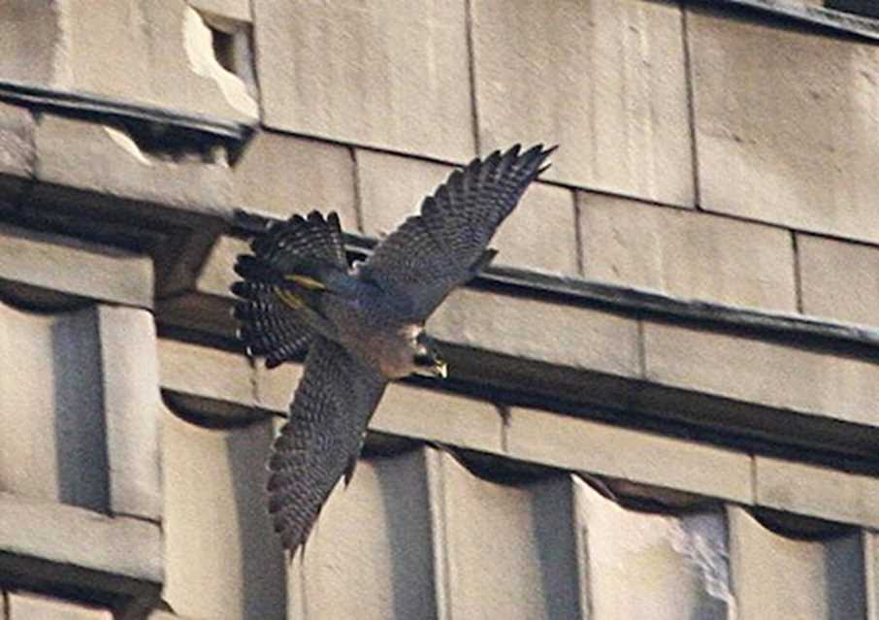
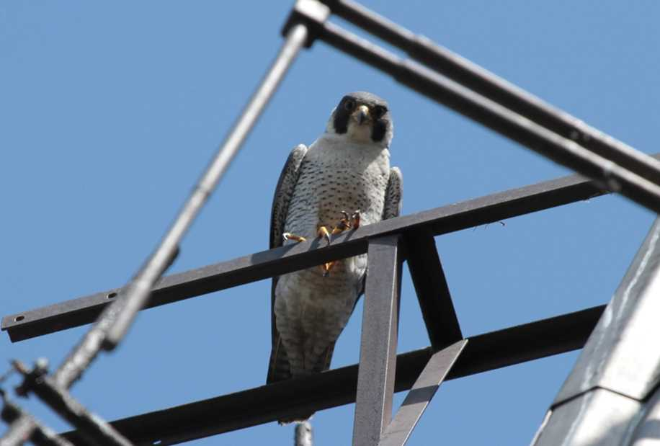
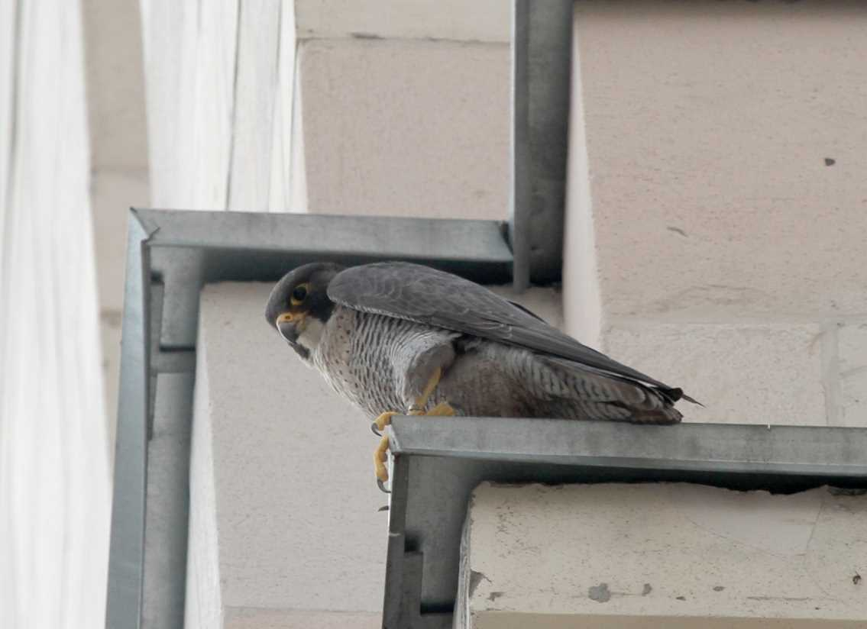
Сапсан на здании МИД 24.09.2007. Фото В. Дерябина
База данных eBird
Сапсаны на здании МИД известны с 2007 г.

Slide 13
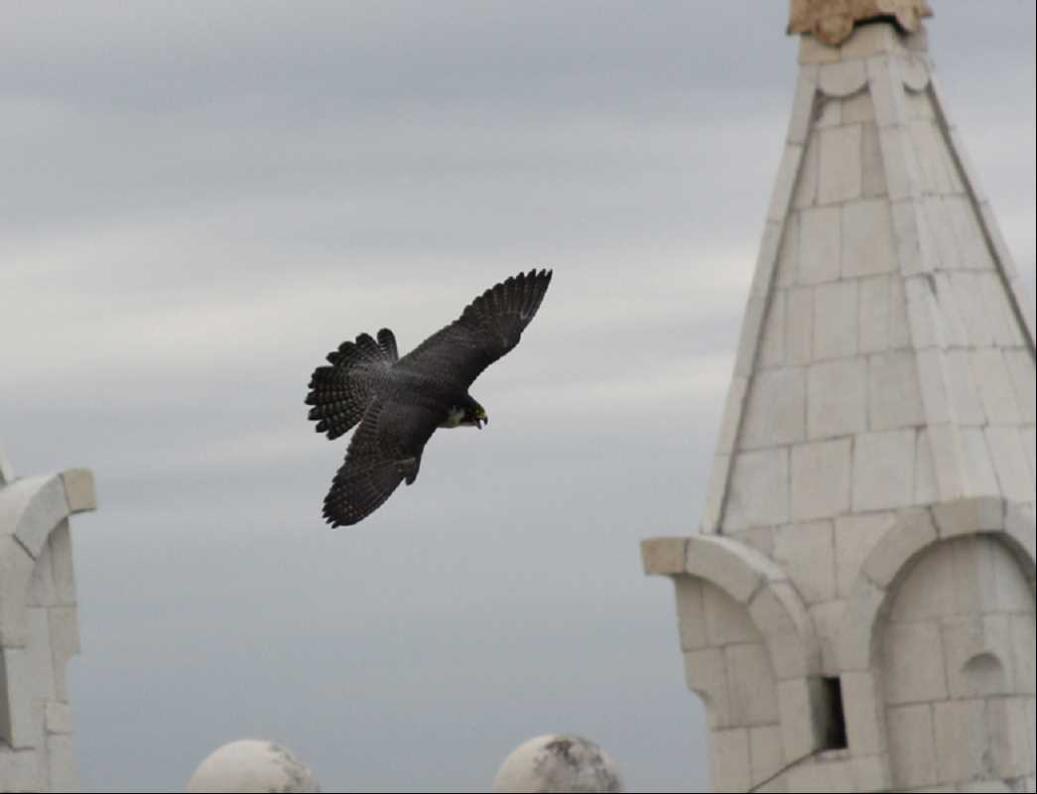
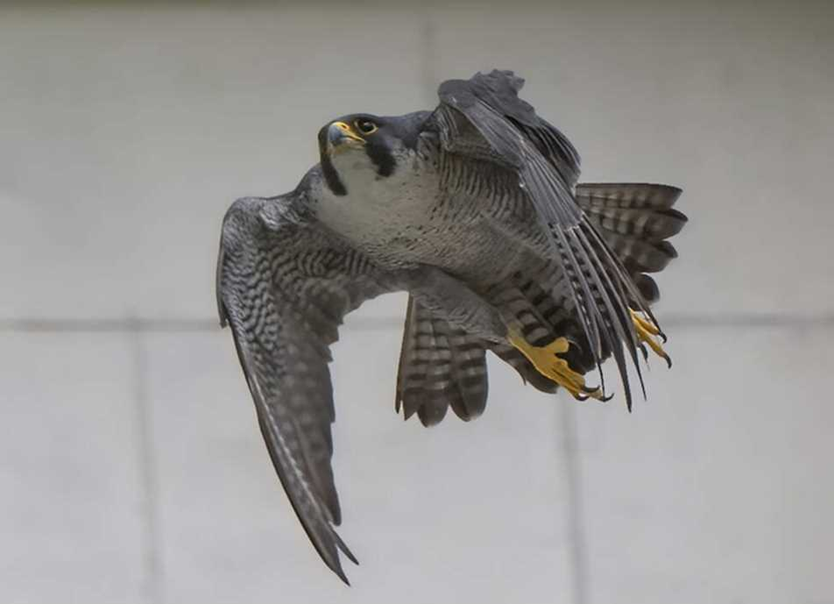
Самка сапсана из пары Высотного здания на Котельнической набережной 05 июня 2022 года. Фото А. Семёнова
[https://erbirds.ru/v2photo.php?l=ru&s=009102092&n=1&t=112&saut=all&sor=desc&sortby=1&p=1&si=rus#photo]
Фото А.В. Горбатова. Май 2017 г.
Сапсаны Высотного здания на Котельнической набережной известны с 2005 года

Slide 14
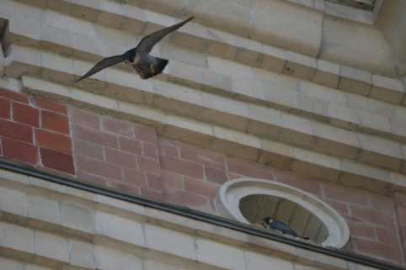
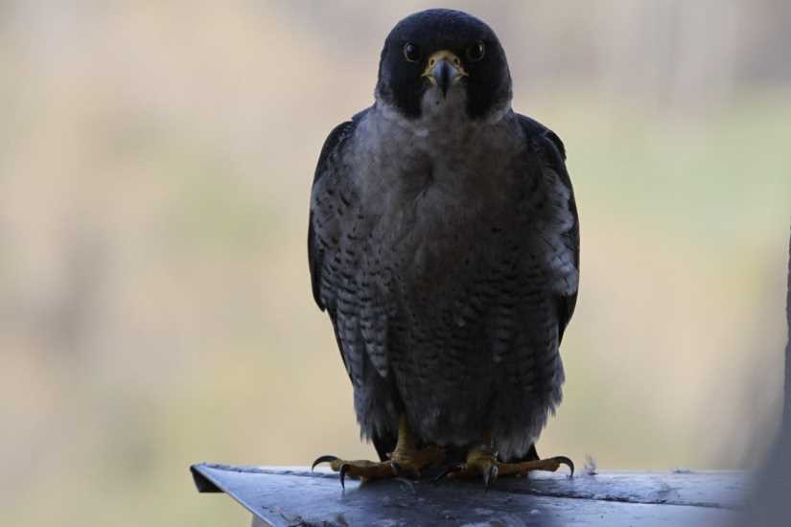
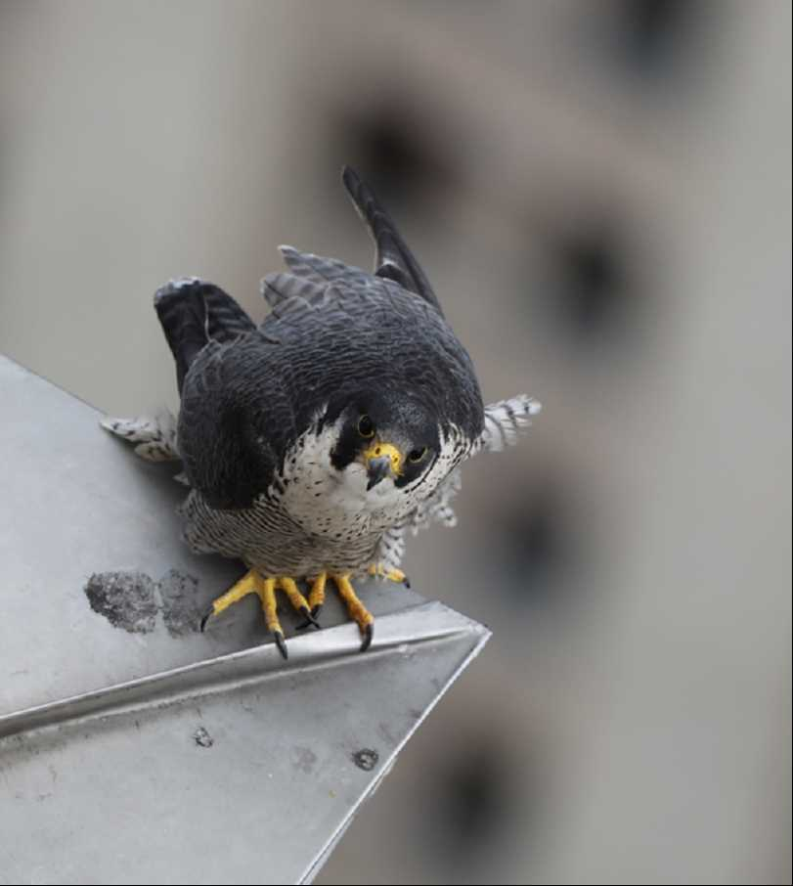
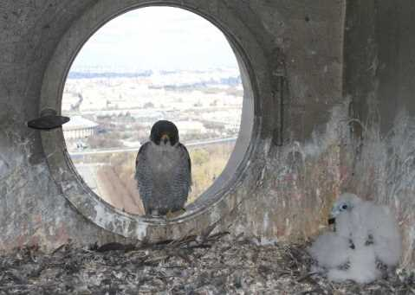
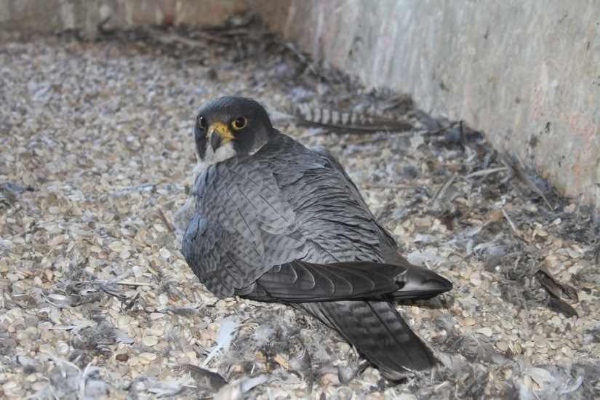
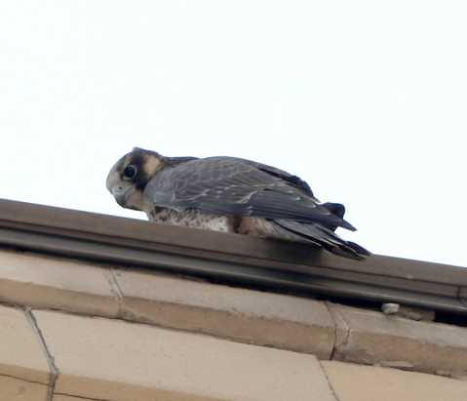
Пара сапсанов на Главном здании МГУ известна с 2005 г.

Slide 15
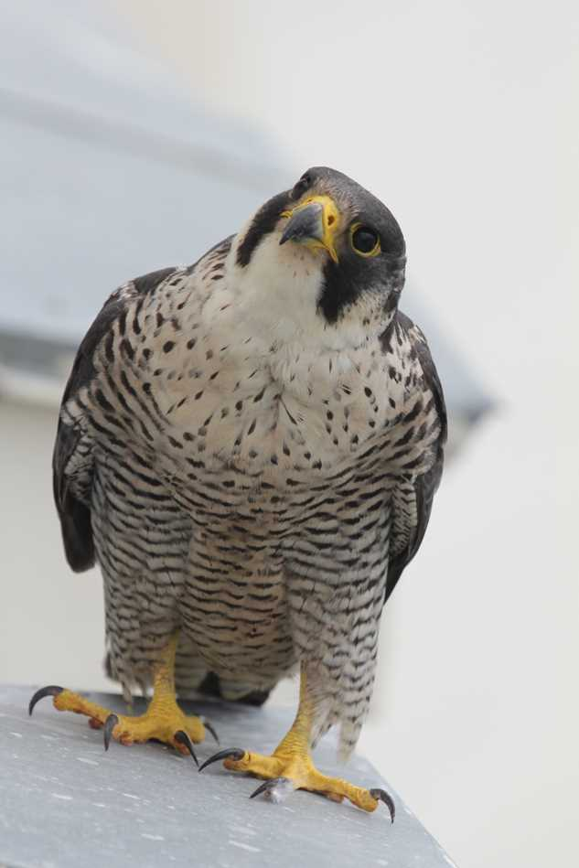
СПАСИБО ЗА ВНИМАНИЕ!
Фото А.В.Горбатова

